Slide 1

Người báo cáo: Trần Vĩ Tường - Lê Thị Huy Hậu

Slide 2
NỘI DUNG:
Tìm hiểu về Wordfence Security
Wordfence Security là gì?
Ưu - nhược điểm của Wordfence Security?
Tính năng chính của Wordfence Security?
Cài đặt & Demo
Tài liệu tham khảo

Slide 3

I.WORDFENCE SECURITY LÀ GÌ?
Wordfence Security là một trong những plugin bảo mật WordPress đầy đủ tính năng nhất.
Nó cho phép người dùng quản lý bảo mật website toàn diện và thậm chí tự động hóa nó.
Wordfence Security cung cấp cho bạn nhiều tính năng tuyệt vời và đi kèm với tài liệu hướng dẫn đầy đủ, chi tiết.

Slide 4

II. Ưu – Nhược điểm
Ưu điểm:
Phiên bản miễn phí của plugin chứa tất cả các tính năng bạn cần.
Hỗ trợ cảnh báo tự động cho các mối đe dọa bảo mật.
Nó hoàn toàn là mã nguồn mở.

Slide 5

II. Ưu – Nhược điểm
Nhược điểm:
Chỉ phiên bản trả phí mới cho phép người dùng lên lịch và tự động quét bảo mật.

Slide 6
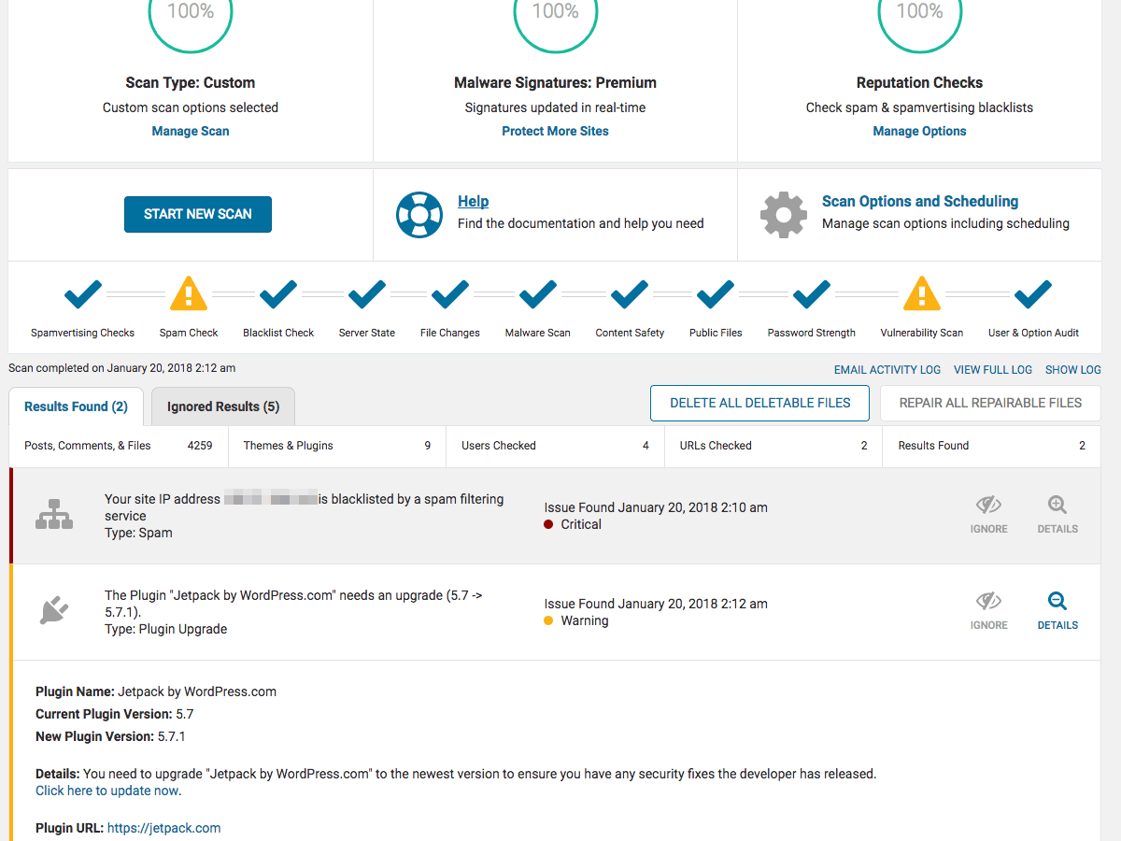
III. Các tính năng chính
Cho phép bạn quét trang web WordPress của bạn để tìm lỗ hổng.

Slide 7
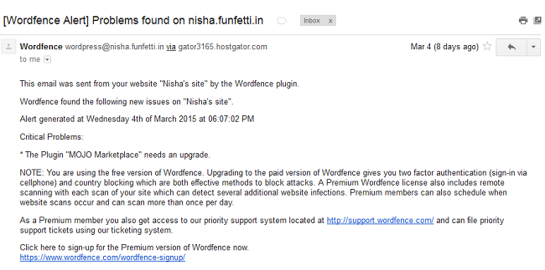
III. Các tính năng chính
Cảnh báo bạn qua email nếu có bất kỳ mối đe dọa nào xuất hiện.

Slide 8
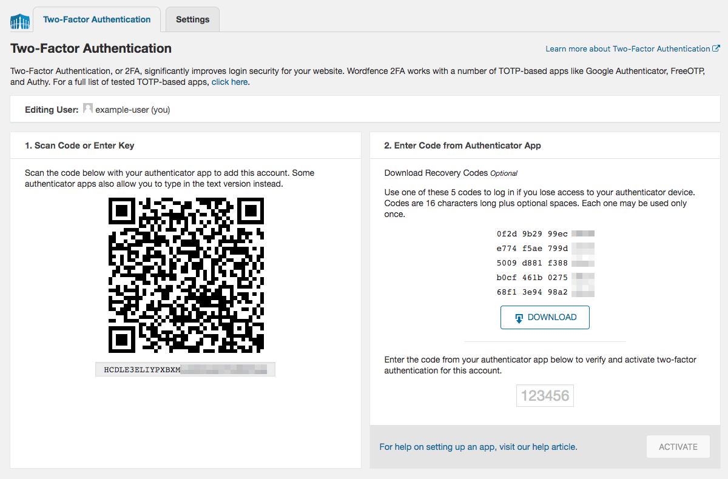
III. Các tính năng chính
Hỗ trợ các biện pháp bảo mật đăng nhập nâng cao.
Thêm mật khẩu hai lớp bằng mã xác nhận qua điện thoại.

Slide 9
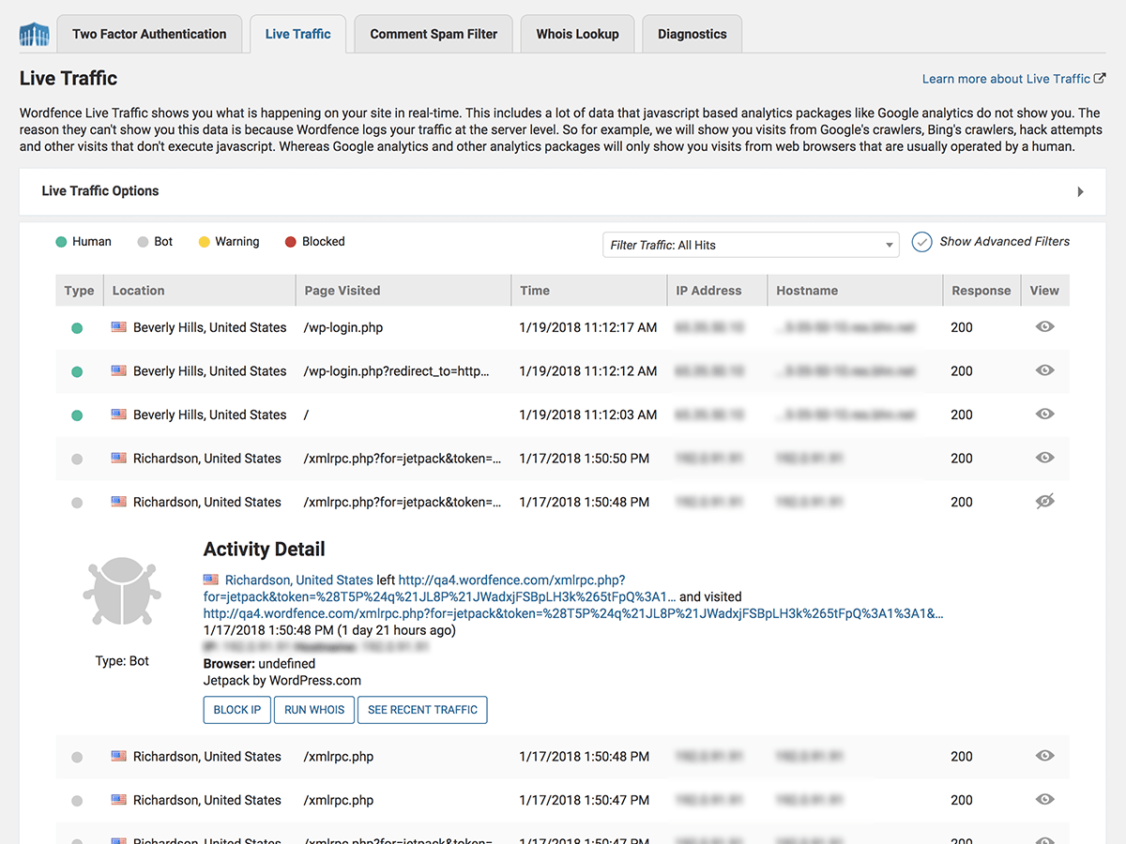
III. Các tính năng chính
Tự động tìm và khóa các mã độc khả nghi.
Tự động khóa các người tấn công được liệt vào danh sách đen bằng cách kiểm tra IP nâng cao, kiểm tra domain.

Slide 10

IV. Cài đặt & Demo

Slide 11
V. Tài liệu tham khảo
https://www.wordfence.com/help
https://thachpham.com/wordpress/wp-plugin/huong-dan-cai-wordfence-security-cho-wordpress.html

Slide 12


Slide 13


